Slide 1
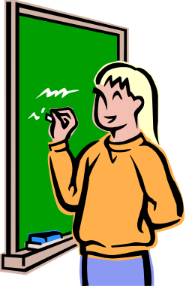
Повторення таблиць множення і ділення.Перевірка множення діленням.Задачі на ділення.
Мультимедійний урок з математики
2 клас

Slide 2

Організація класу “Криголами”
Під час уроку будемо:
А - …
Б - …
В - …
Г - …
Д - …

Slide 3
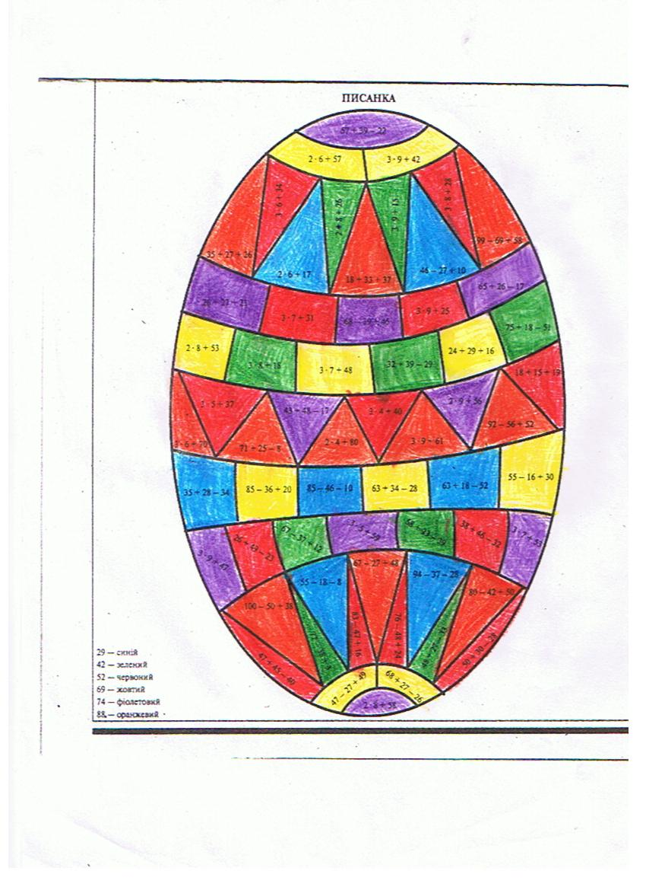
Перевірка домашнього завдання
1 група “Писанка”

Slide 4
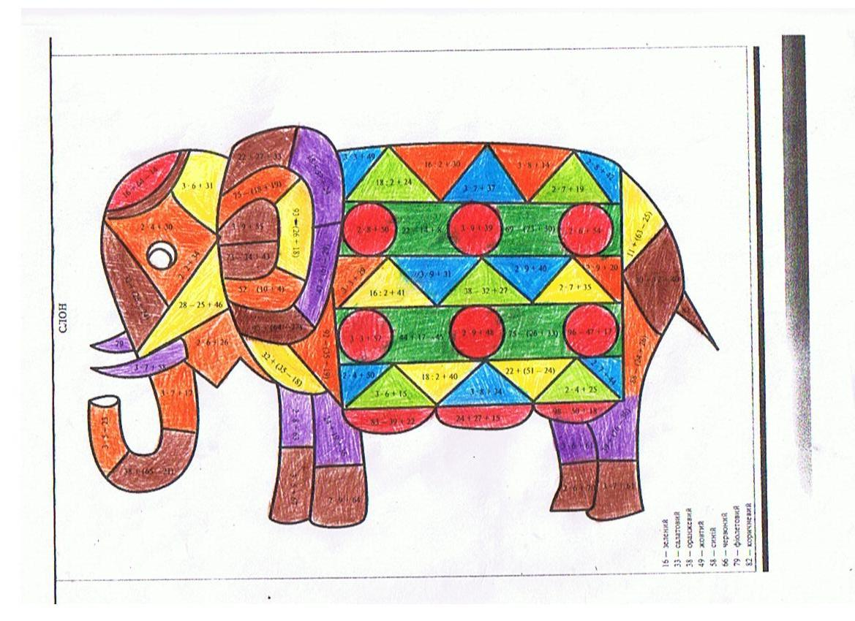
1 група “Слон”

Slide 5
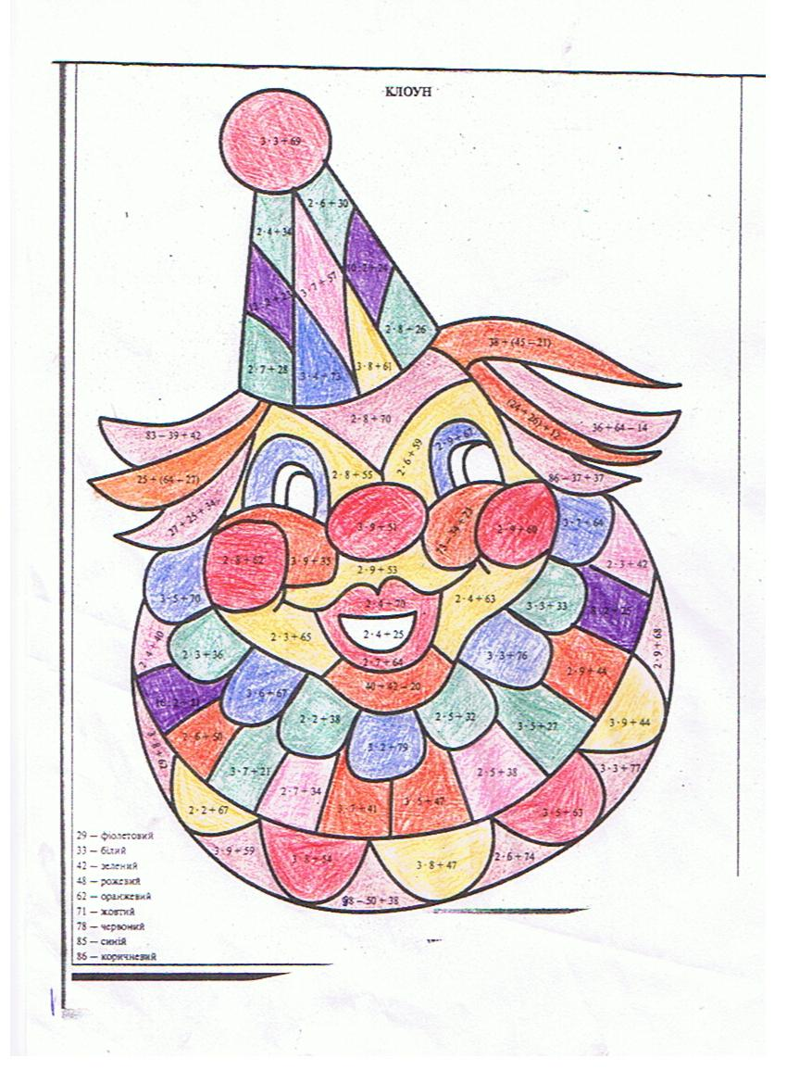
2 група “Клоун”

Slide 6
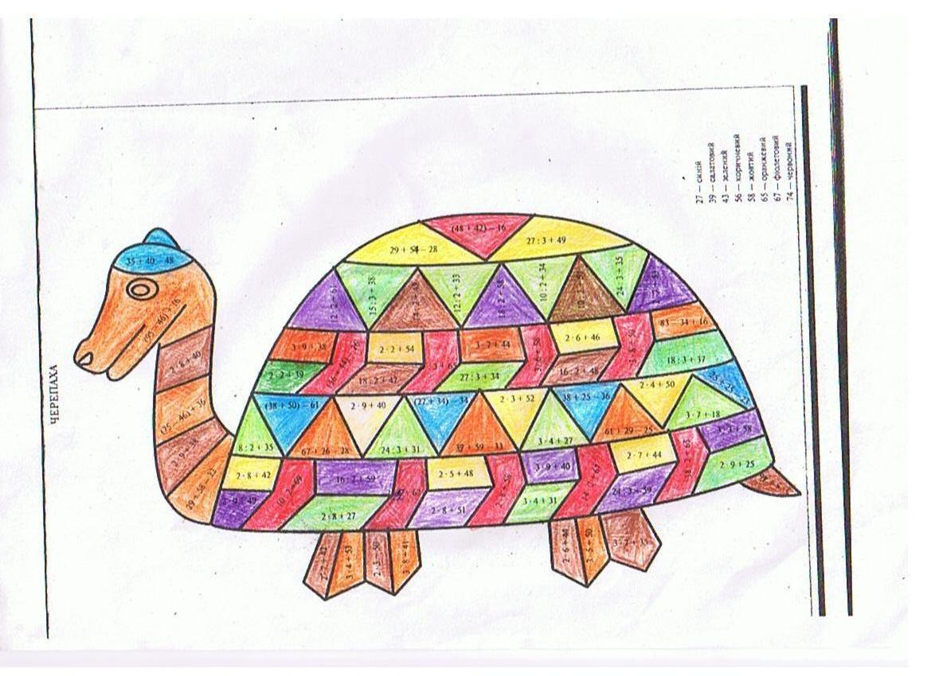
2 група “Черепаха”

Slide 7


Усний рахунок
Робота із сорбонками

Slide 8


Узагальнення та систематизація знань
1.Каліграфічна хвилинка. Написати цифри 2 і 3

Slide 9
Незакінчене речення
Дія множення-це…
Числа при множенні називаються…
Дія множення позначається…
Числа при діленні називаються…
Дія ділення позначається…
Множення пов’язане з…

Slide 10
Математичний диктант
1.Замінити додавання множенням
2+2+2+2+2=
3+3+3+3=
2.Замінити множення додаванням
2•6=
3•2=
3.З приклада на множення скласти два приклади на ділення
2•9=

Slide 11

Цікава історія

Slide 12
Робота з підручником
1.Розв’язати приклади з коментуванням
Приклади 792
2.Робота в парах (самостійно)
1 пара- Задача 793
2 пара- Задача 794

Slide 13

Фізкультхвилинка
1,2,3,4,5,починаєм рахувать:
Дві руки і дві ноги,
Пальців на руках по п’ять,-
Скільки друзів навкруги!
Математика-цікава
І корисна дуже справа.

Slide 14

Естафета

Slide 15
Ребуси
ВІ 3 ЛА ПІ 2 Л
С 3Ж 3 БУНА
С 3БОК АК 3СА
Скільки разів повторюється цифра 3 ?
Складіть приклад на множення

Slide 16
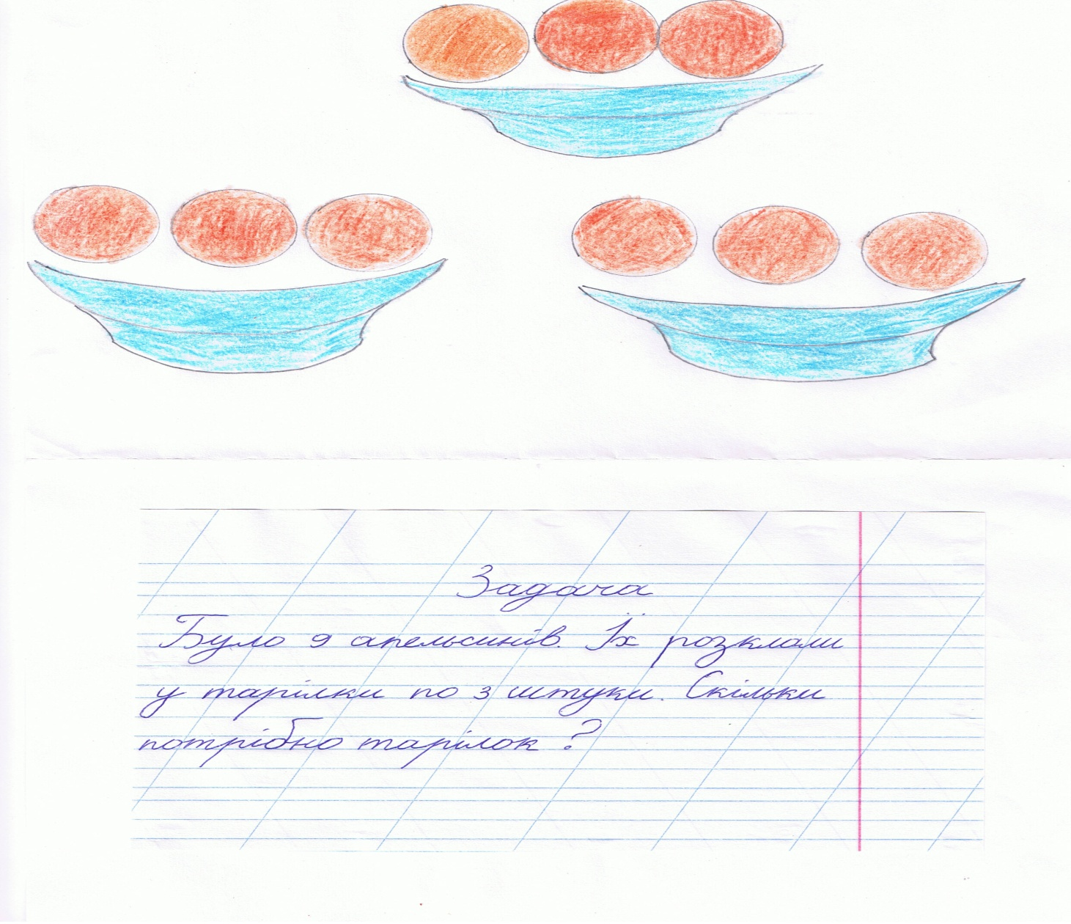
Презентація творчих робіт
1 група

Slide 17
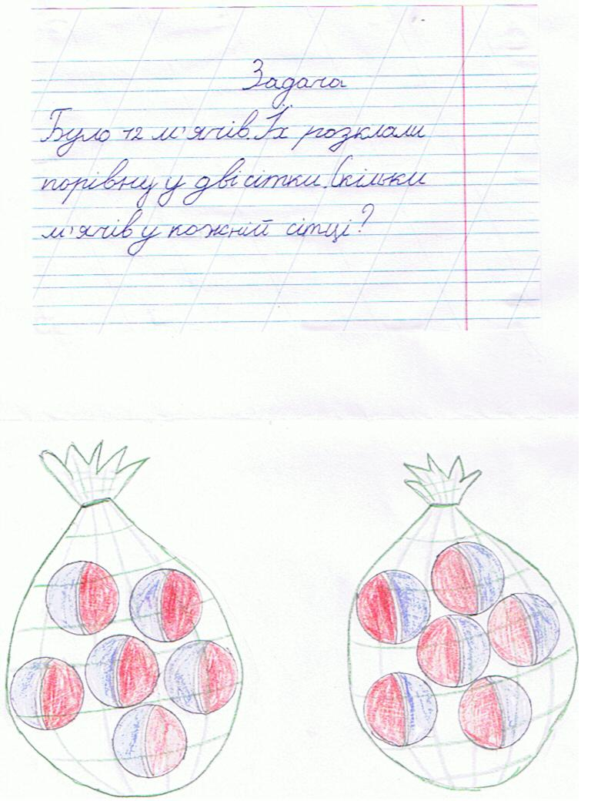
2 група

Slide 18
Геометричні “вузлики”
Назвати геометричні фігури
Прочитати “зашифроване“ слово,роз-містивши фігури від найменшої до найбільшої
ж
н
н
н
я
о
м
е

Slide 19
Розмістити фігури в порядку збільшення кількості кутів і прочитати слово
е
н
і
я
д
л
н

Slide 20
Підсумок уроку
“Мозкова атака“
1.Які дії ми вивчаємо?
2.Де в повсякденному житті ми зустрічаємо дії множення і ділення?

